Slide 1
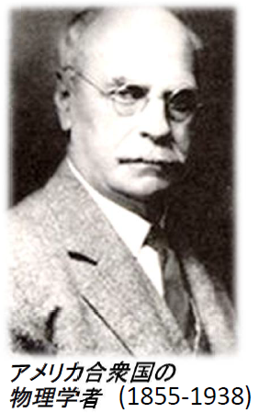
２学年 化学基礎 授業資料 No.12 ≪ 温度の正体と絶対温度≫
教科書P38（絶対温度）
２年（ ）組（ ）席 名前（ ）
■今日の流れ
①：「セルシウス温度」について理解する。
②：「絶対温度」について理解する。
③：セルシウス温度と絶対温度の変換方法を確認する。
【NOTE】
（１． ）
→ 日常生活で使っている温度基準のこと。
温度とは・・・
（２． ）・・・
（３． ）
→ 絶対零度を温度の基準にした温度目盛りのこと。
単位 Ｋ （ ）

Slide 2
■絶対温度とセルシウス温度の関係
教科書Ｐ３８を見て、セルシウス温度と
絶対温度の対応関係を調べよう！！
絶対
温度
セルシウス
温度
＜公式＞覚える
セルシウス温度と絶対温度の関係式
100
T ：絶対温度 単位：[K] （ケルビン）
t ：セルシウス温度 単位：[℃]
0
■教科書Ｐ３５
問3 ０℃，50 ℃を絶対温度で示せ。
０℃
（答）
５０℃
（答）
問4 300 Kは，セルシウス温度では何度か。
（答）

Slide 3
【NOTE】
■ポップコーンを加熱する。
①エタノールやガスバーナーの炎の温度は、約（A. ）℃
⇒直接加熱すると、とうもろこしは （B. ）。
②沸騰したサラダ油の温度は、約（C. ）℃
⇒サラダ油が蒸発して完全になくなるまでは、温度は、（D. ）のままである。
※サラダ油が蒸発した後も加熱を続けると、とうもろこしは（E. ）。
■とうもろこしからポップコーンに進化するまで
ここに図を書く
中に、
加熱すると、
やがて、水は、（ ）[気体]となる。
そして、とうもろこしの殻を破って飛び出す！！
※加熱による（ ）が、
水の（ ）に変換される。

Slide 4
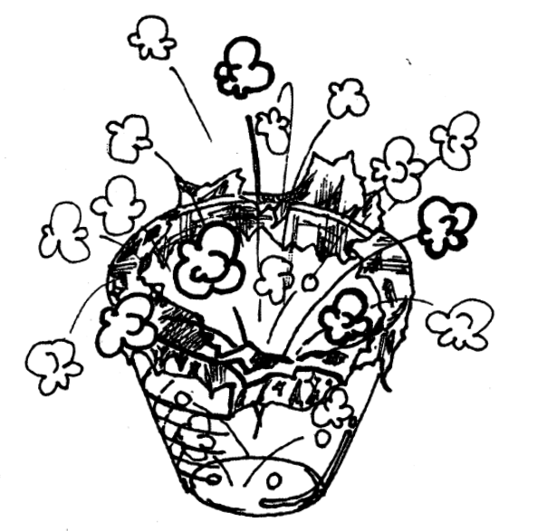
■実際に作ってみる。
□手順
①１００ｍｌビーカーにエタノールと飽和酢酸カルシウム水溶液を加えかき混ぜる。
②出来た固形燃料をアルミホイルの上にのせる。
③耐熱グラスにとうもろこしを入れる。
④とうもろこし全体がつかるようにサラダ油を耐熱グラスに入れる。
⑤アルミホイルでグラスの口をふさぐ。
⑥固形燃料に火をつけて、グラスを加熱する。
※固形燃料の炎は見えにくいので注意する。
印
評価

